Slide 1
软硬件课程贯通教学实验系统
接口说明
浙江大学面向系统能力培实践汇报
浙江大学 计算机学院 施青松
2016年 1月18日

Slide 2
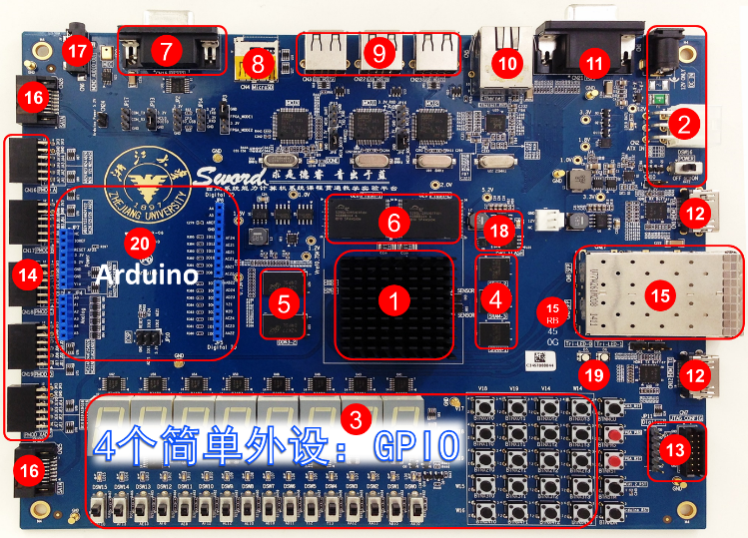
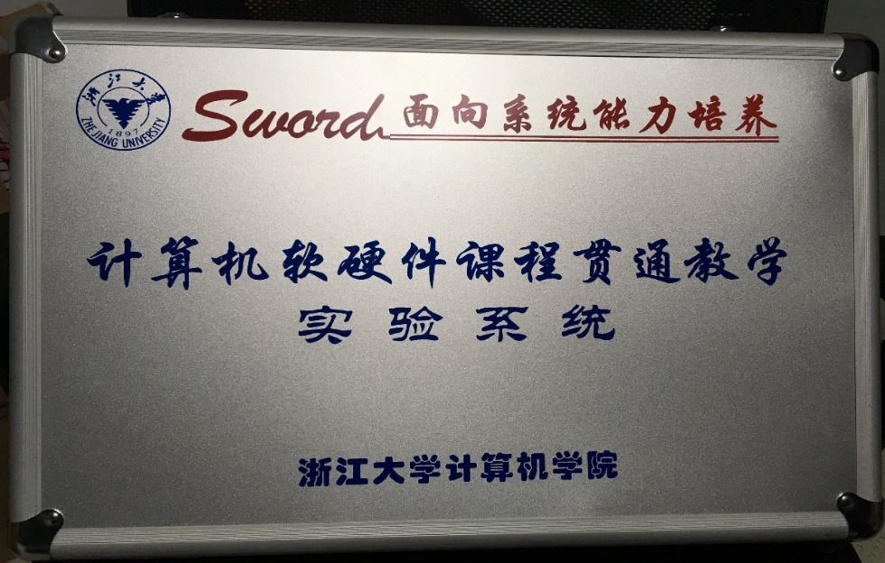
计算机软硬件课程贯通教学实验系统
贯通教学实验平台主要参数
▼ 核心芯片
Xilinx Kintex™-7系列的XC7K160/325资源：
162,240个，Slice：25350，片内存储：11.7Mb
▼ 存储体系 支持32位存储层次体系结构
6MB SRAM静态存储器：支持32Data，16位TAG
512M BDDR3动态存储：支持32Data
32MB NOR Flash存储 ：支持32位Data
▼ 基本接口 支持微机原理、SOC或微处理器简单应用
4×5+1矩阵按键、16位滑动开关、16位LED、8位七段数码管
▼ 标准接口 支持基本计算机系统实现
12位VGA接口（RGB656）、USB-HID（键盘）
▼ 通讯接口 支持数据传输、调试和网络
UART接口、 10M/100M/1000M以太网、 SFP光纤接口
▼ 扩展接口 支持外存、多媒体和个性化设备
MicroSD(TF）、PMOD、 HDMI、Arduino

Slide 3
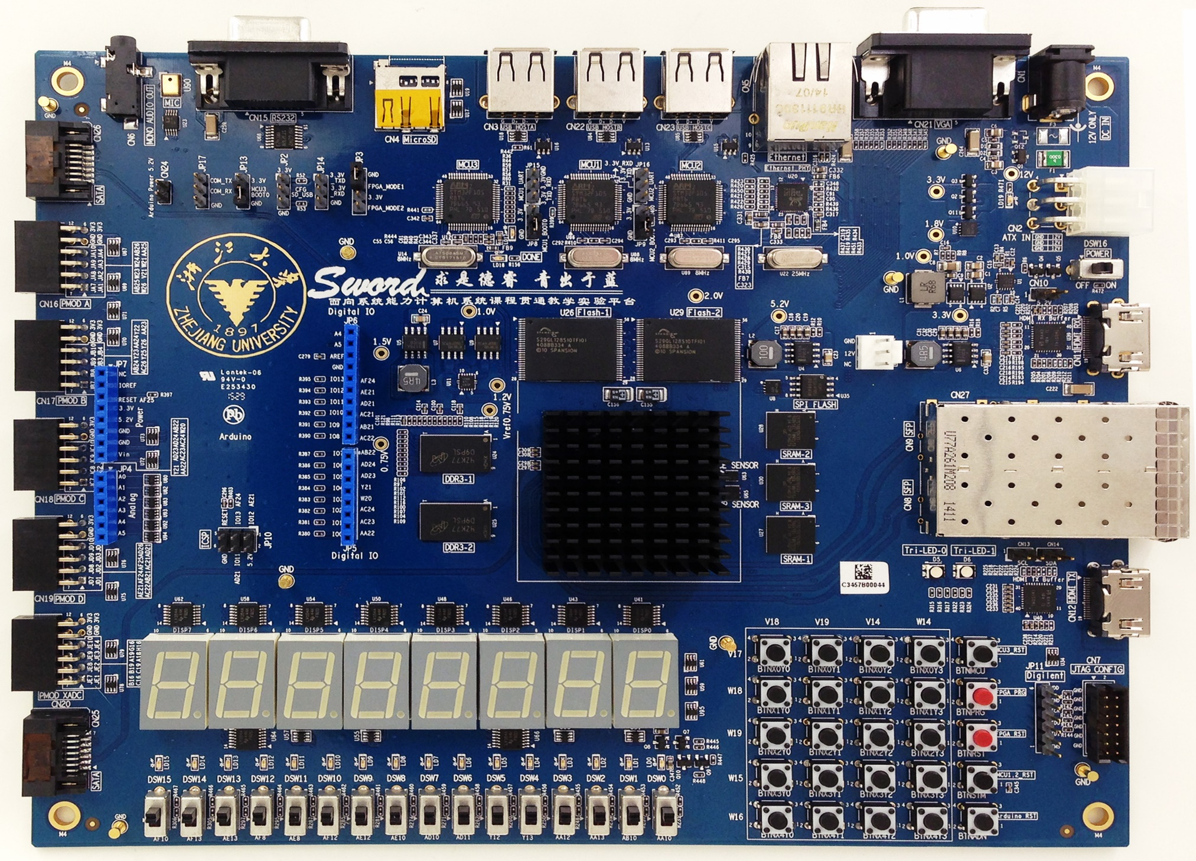
Sword平台人机交互设备及板级资源
17
7
9
11
8
10
16
2
Arduino
6
12
18
20
14
5
1
4
15
15RB450G
19
12
3
4个简单外设：GPIO
13
16

Slide 4
Sword平台板级资源说明
编号 | 功能区 | 编号 | 功能区
1 | XC7K160T-1FFG676C | 10 | 10M/100M/1000M以太网
2 | 电源输入及开关 | 11 | 12位色VGA
3 | GPIO（包括按键、拨码开关、LED和7段数码管） | 12 | HDMI输入（上） HDMI输出（下）
4 | SRAM静态存储器 | 13 | FPGA配置（USB-JTAG）
5 | DDR3 SDRAM动态存储器 | 14 | Pmod™扩展口
6 | NOR 型并行闪存 | 15 | SFP+光模块接口
7 | RS232 | 16 | SATA接口
8 | MicroSD卡槽 | 17 | 麦克风输入和单声道耳机接口
9 | USB-OTG、USB-HID | 18 | SPI闪存（FPGA配置用）
FPGA | XC7K70T | XC7K160T (SWORD) | XC7K325T
Logic Cells | 65,600 | 162,240 | 326,080
BlockRAM (Kb) | 4,860 | 11,700 | 16,020
DSP Slices | 240 | 600 | 840
PCIe® Gen2 Blocks | 1 | 1 | 1
GTX Transceivers (12.5 Gb/s Max Rate) | 8 | 8 | 16
I/O Pins | 300 | 400 | 500

Slide 5
贯通实验平台的支持课程
浙江大学与Digilent中国合作设计的计算机课程贯通教学实验系统-Sword，是首个针对贯通计算机课程体系的一体化实验系统，体现了针对不同课程的教学思想、思维方法和解决问题方法一体化支持。
实验系统综合考虑了计算机及相关专业的课程要求并兼顾一线教师的科研支持。实验系统采用开放式体系构架和32位存储层次结构，通用性强，适用性灵活。实验方法采用基于FPGA实体的虚拟实验箱和SOC集成技术，支持教师开发个性化实验、课程设计和创新实践。
系统资源可很好地支持数字电路、计算机组成、计算机体系结构、接口通讯、编译技术、操作系统、计算机网络、基于IP核的嵌入式系统和多媒体等课程的教学实践。

Slide 6
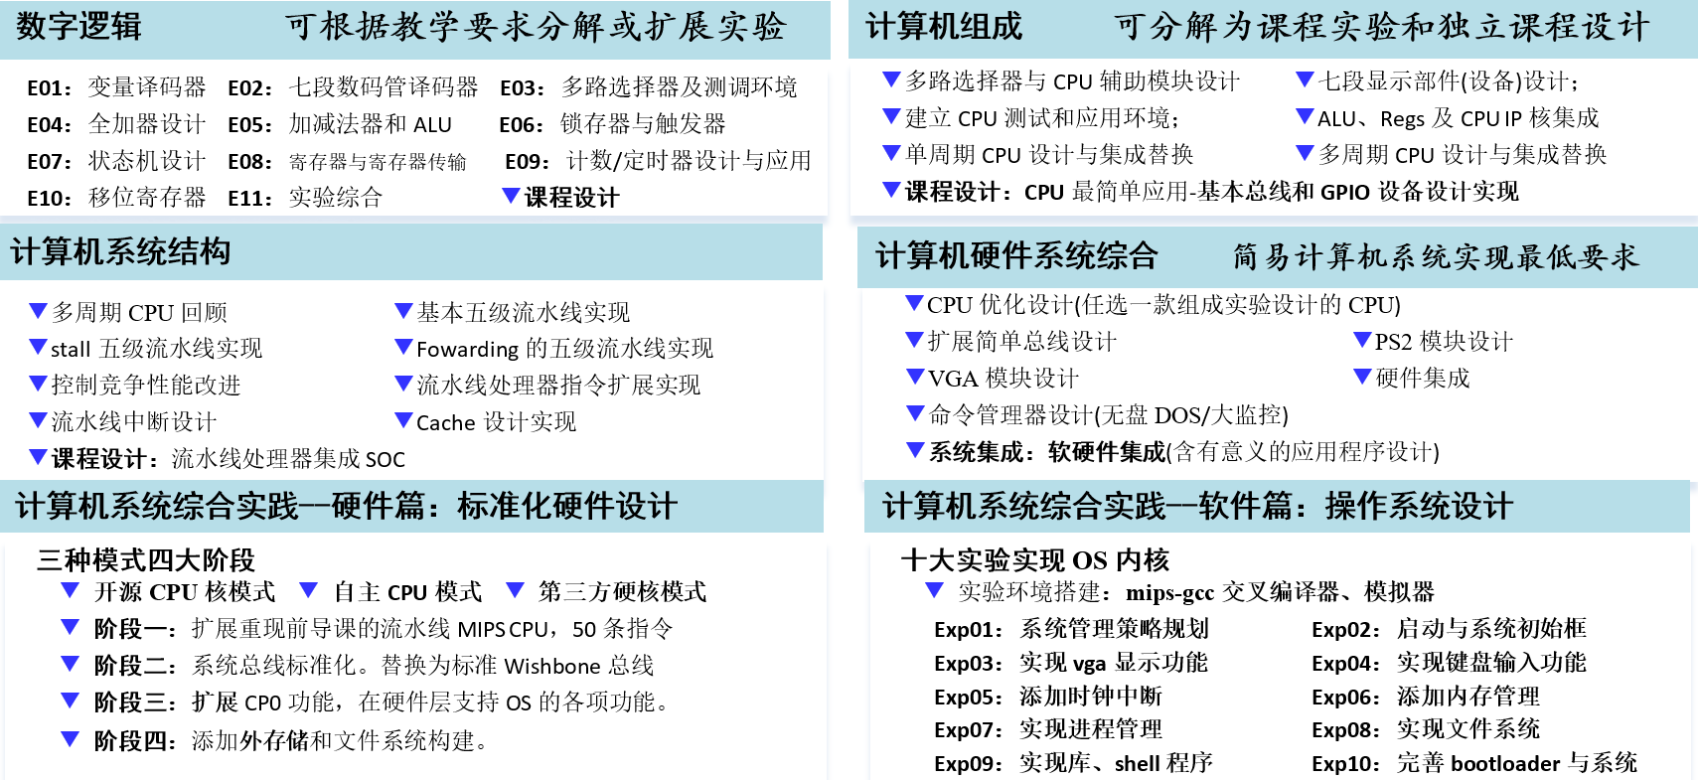
贯通教学核心课程支持实验

Slide 7
贯通教学实践系统特色
▼核心课程贯通教学：融合贯通计算机组成原理与设计、数字逻辑设计、操作系统和编译技术等课程知识体系。
▼实验平台贯通体系：适应计算机系统/SOC设计与实现贯通教学实验体系，也可作为电类专业微机原理创新实践平台。
▼可操作可裁剪实验方法：基于FPGA实体的可扩展虚拟实验箱
自顶向下：以知识领域(点)模块化分解计算机系统为IP核；
自底向上：设计计算机系统部件，SOC技术集成替换IP核。
▼个性化课程设计。DIY计算机系统，让学生在校期间递进式逐步设计实现简易但完整的计算机系统或SOC或阶段性创新课程设计。
▼软硬协同的计算思维。体现同一问题不同课程采用的不同教学思想和思维方法。以图灵机为贯通教学主线，深入理解计算思维。

Slide 8
贯通教学之可操作方法
虚拟实验箱+SOC集成技术：结构化分解与SOC集成
  系统分解：结构化分层建立工程：Top-Down
    系统以模块结构分解，顶层调用，建立基于FPGA虚拟实验箱
  系统SOC集成：逐个调试集成实现：Bottom-Up
    模块行为化描述，构建IP部件（元件、器件），逐个集成替换
  重要知识点上：完全结构化、实例化或门级描述
可操作性强
  实验时学生从逻辑开始设计部件，到计算机组成、计算机接口课，逐步替换IP核，犹如传统实验箱。
  适合各类不同的高校，可根据教学对象取舍
    可以要求很简单，只替换部分模块，如CPU设计替换集成
      甚至只做IP核SOC集成（作为嵌入式系统的一种课程设计）
    也可以高层次要求，如替换所有的IP核并创新增加个性核。
解决了硬件物理层的调试和测试问题
  不需要为硬件层调度设计额外的硬件

Slide 9
可操作方法：
基于FPGA实体的虚拟实验箱
Top-Down 核建立实验环境
Bottom-Up：逐个设计集成替换

Slide 10
贯彻课程贯穿教学思想和思维方法
《逻辑与计算机设计基础(数字电路)》
  贯穿的教学思想：数字系统解题思想
  贯穿的思维方法：有限状态机和寄存器传输控制思维
《计算机组成》
  贯穿的教学思想：(汇编)程序解题思想
  贯穿的思维方法：无限状态机( 图灵机)和三指令(Load、Store和ALU)思维
《操作系统》
  贯穿教学思想：协同管理程序解题思想,
  贯穿的思维方法：管理、调试、驱动思维
《编译原理》
  贯穿的教学思想：让程序更聪明地解题思想,
  贯穿的思维方法：如何让目标具有更好的性能思维

Slide 11
面向系统能力培养教学示例
引导选题的思想
  从逻辑课开始选题（最好是进校）
    不要复杂但要有使用价值和意义
  同一问题的不同解决方法
    不同课程用不同方法和思想实现相同的案例：
二个层次的贯通实例
  基本：LED交互，如乒乓、接力或手指跳舞机。
  提高：VGA交互，如乒乓、俄罗方块、贪吃蛇
解题思想
  数字逻辑课用有限状态机实现
  计算机组成课用无限状态机(CPU、汇编程序)来实现
  OS课任务调度实现
  编译课C语言(算法语言)实现
  体系结构优化实现和接口课更丰富的交互实现。

Slide 12
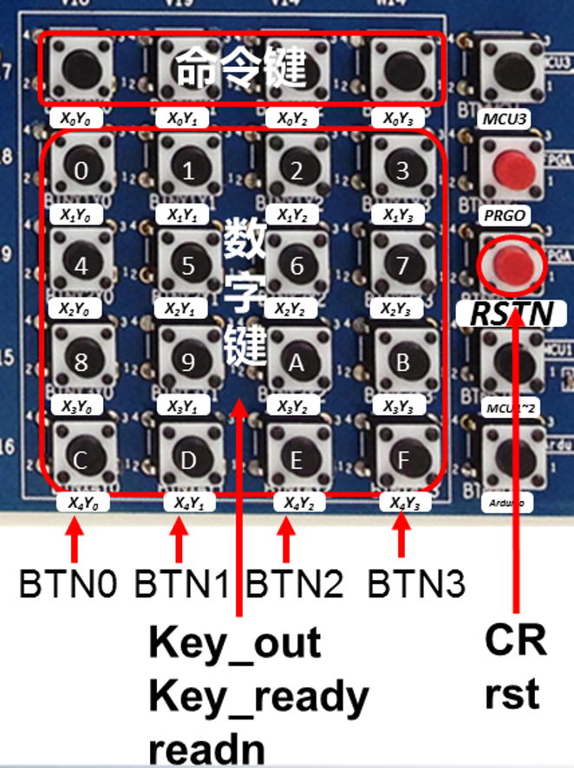
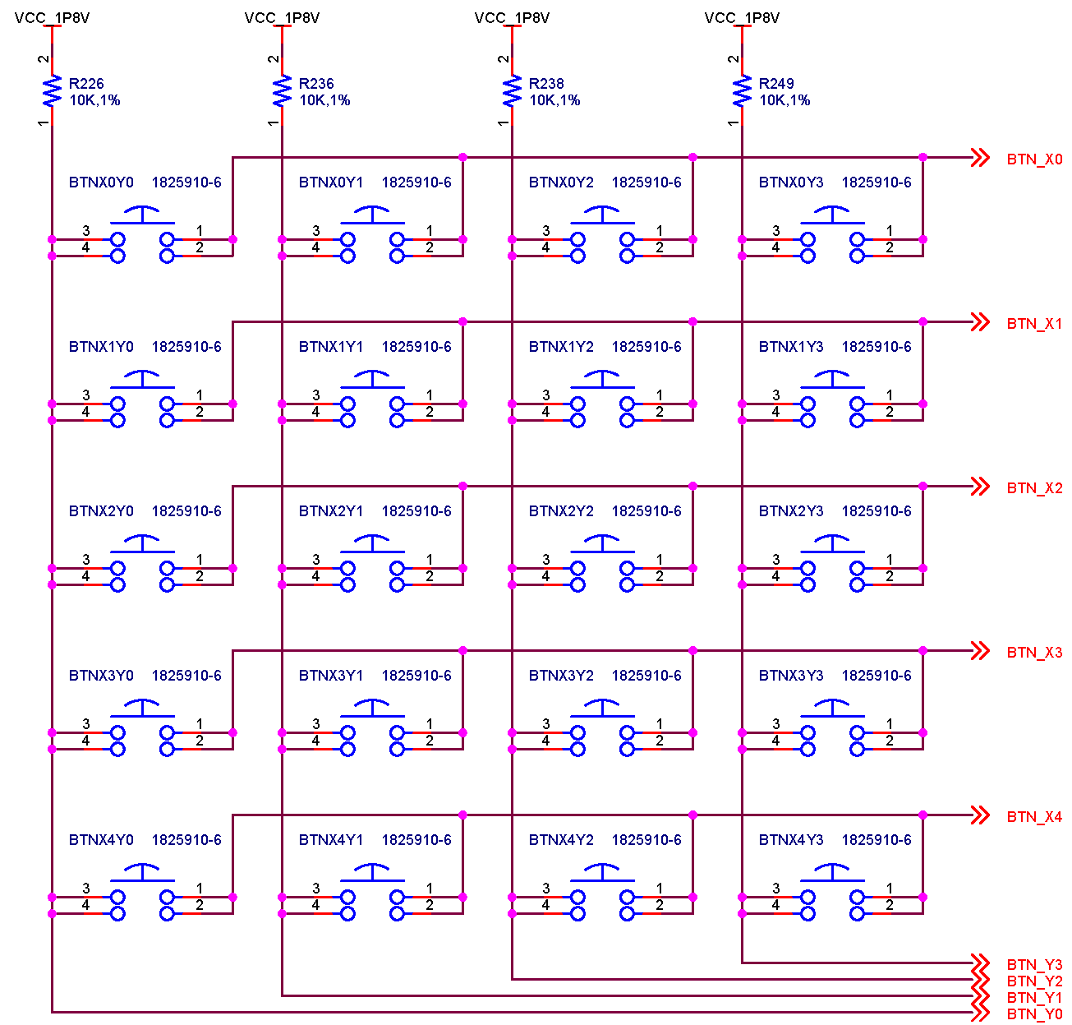
接口说明：阵列式按键
主时钟：clk_100mhz(AC18)
逻辑、组成独立键模式：K_ROW(4:0)=5’b00000，输出BTN[3:0]
接口阵列模式：K_ROW(4:0)扫描，输出扫描码Key_out
独立复位键：RSTN
K_ROW(4:0)
K_COL(3:0)

Slide 13
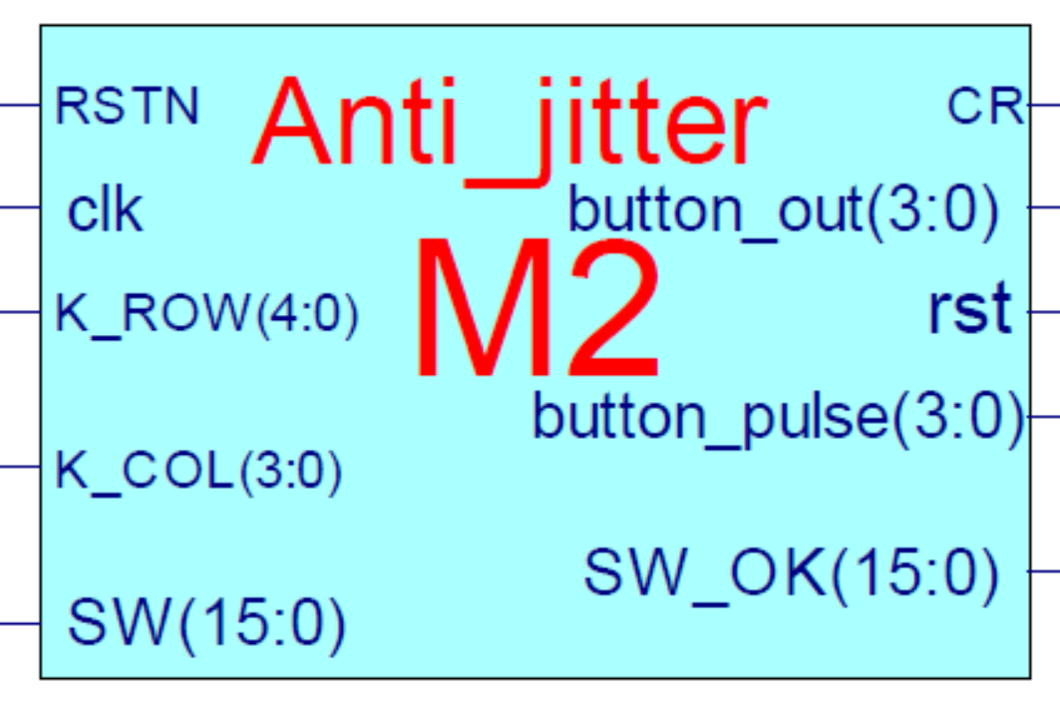
独立键模式应用：兼容SP3
按钮去抖动辅助IP模块
  Anti_jitter
    输入：
      clk=主板时钟
      RSTN复位输入
      K_COL(3:0)输入按钮
      K_ROW(4:0) = 00000
      SW(15:0)输入开关
    输出：
      rst：长按RSTN复位输出 CR：短按RSTN输出
      button_out(3:0)： K_COL (3:0)去抖动输出
      button_pulse(3:0)： K_COL (3:0)去抖动脉冲输出
      SW_OK(15:0)： SW(15:0)去抖动输出
按键处理模块逻辑符号

Slide 14
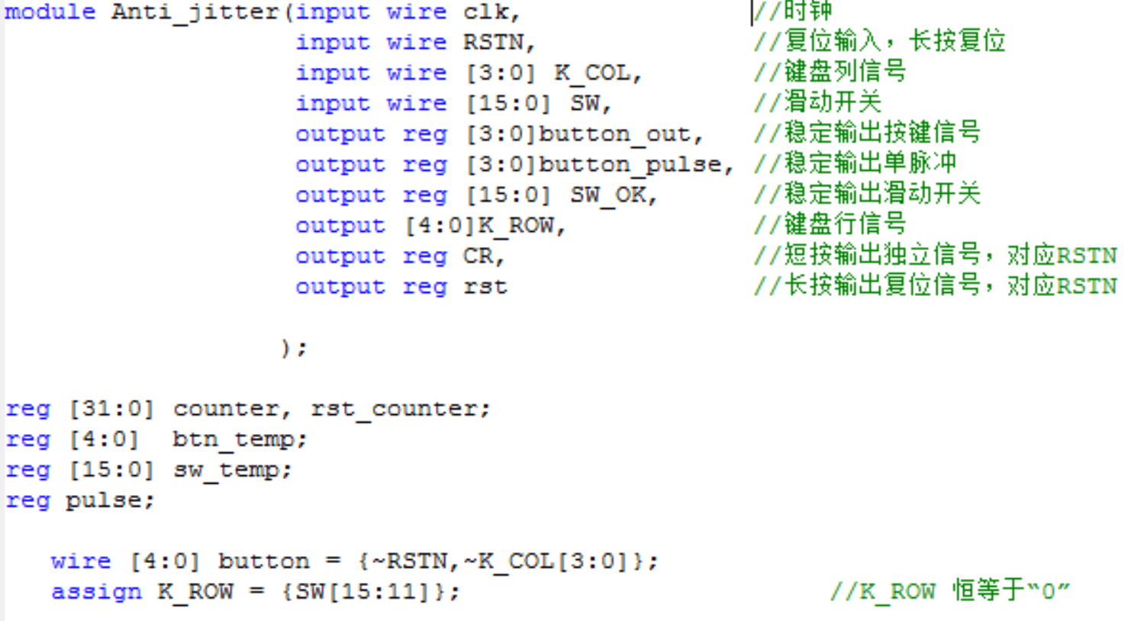
Anti_jitter HDL 参考描述
接SW[15:11]手动测试扫描

Slide 15
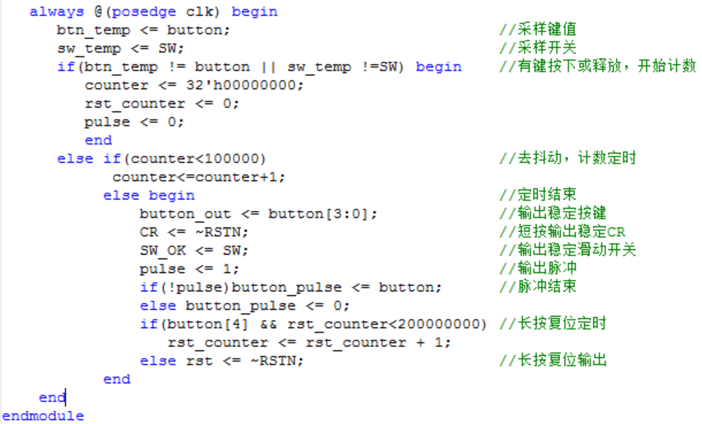
并非唯一

Slide 16
阵列模式应用：IP核-兼容独立键
  module SAnti_jitter(input clk, //主板时钟
  input RSTN
  input readn //阵列式键盘读
  input [3:0]Key_y, //阵列式键盘列输入
  output reg[4:0] Key_x, //阵列式键盘行输出
  output reg[4:0] Key_out, //阵列式键盘扫描码
  output reg Key_ready, //阵列式键盘有效
  input [15:0] SW, //开关输入
  output reg [3:0] ] BTN_OK, //列按键输出
  output reg [3:0] pulse, //列按键脉冲输出
  output reg [15:0] SW_OK, //开关输出
  output reg CR, //RSTN短按输出
  output reg rst //复位， RSTN长按输出
  );
  endmodule
核

Slide 17
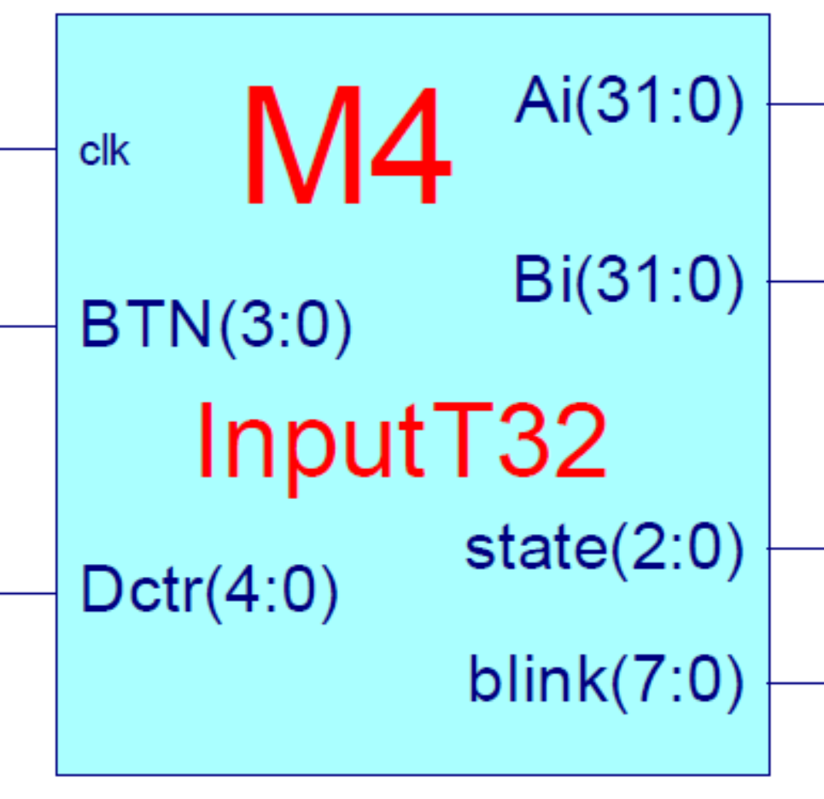
实时数据输入：独立键模式-兼容SP3
十六进制数据输入
  1个按钮输入数据：采用+1或-1
  1个按钮移动输入位
输入辅助IP模块
  双32位输入模块：InputT32
  输入：
    BTN[2]=+1= Inc BTN[3]=-1=Dec
    BTN[0]=左移 BTN[1]=右移
  输出：
    Dctr[4:2]=000，输出32位2进制数Ai
    Dctr[4:2]=001，输出32位2进制数Bi
    Dctr[1]=0输入低16位， Dctr [1]=1输入高16位
    blink[7:0]指示当前输入位（16进制），state是blink的编码输出
如：blink[7:0] =00000001，输入最低位， blink[7:0] =00000010，输入次低位
blink[7:0] =10000000，输入最高位， blink[7:0] =01000000，输入最高位
接SW[7:5]
输入模块逻辑符号

Slide 18
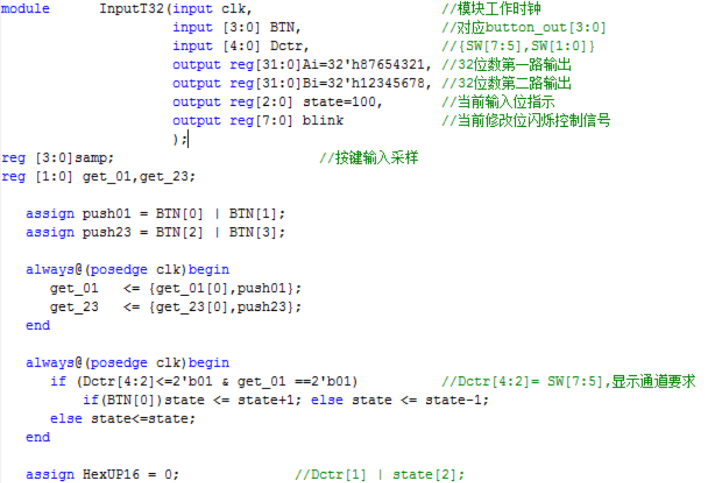
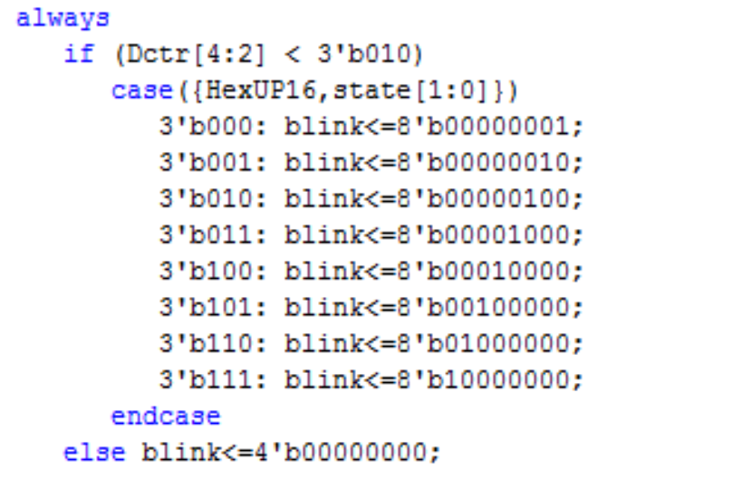
InputT32 HDL 参考描述
边沿采样
输入位移动，状态指示
上升沿

Slide 19
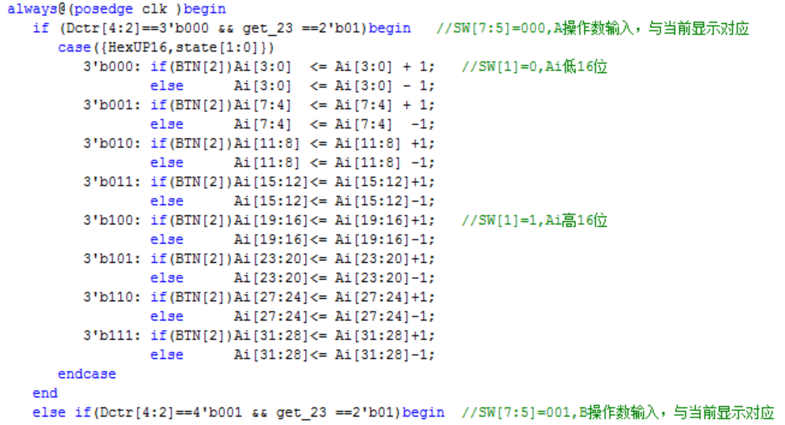
上升沿
Ai输入

Slide 20
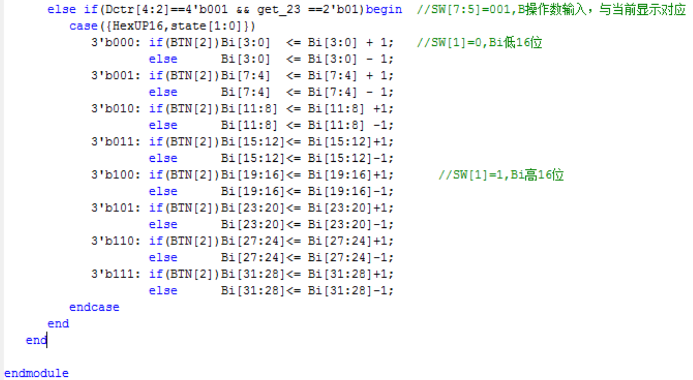
上升沿
Bi输入

Slide 21
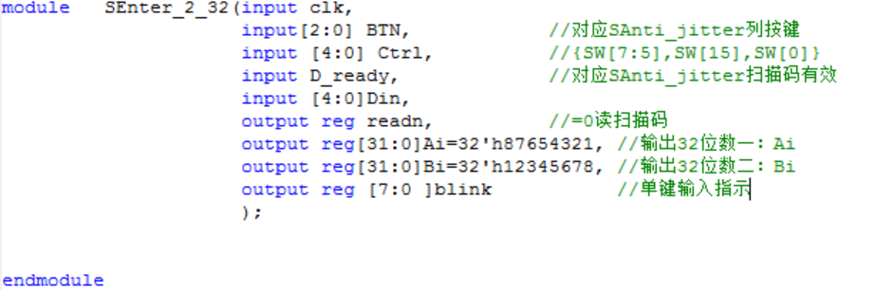
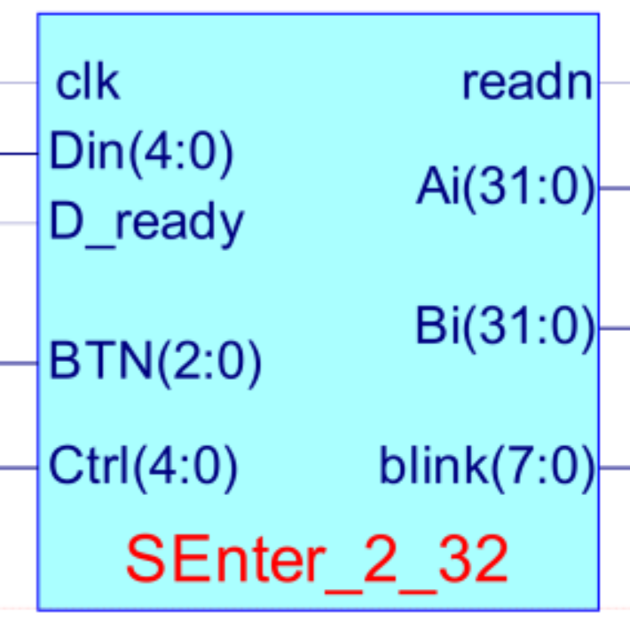
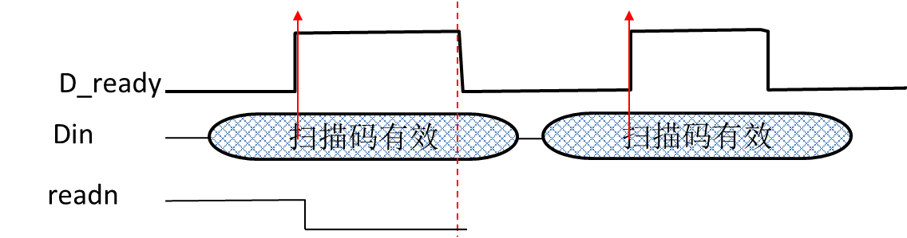
实时数据输入IP核：阵列模式-兼容独立键
核
阵列输入
独立输入

Slide 22
引脚约束：阵列按键
#系统时钟
NET "clk_100mhz" LOC = AC18 | IOSTANDARD = LVCMOS18 ;
NET "clk_100mhz" TNM_NET = TM_CLK ;
TIMESPEC TS_CLK_100M = PERIOD "TM_CLK" 10 ns HIGH 50%;
#阵列键盘
NET "K_ROW[0]" LOC = V17 | IOSTANDARD = LVCMOS18 ;
NET "K_ROW[1]" LOC = W18 | IOSTANDARD = LVCMOS18 ;
NET "K_ROW[2]" LOC = W19 | IOSTANDARD = LVCMOS18 ;
NET "K_ROW[3]" LOC = W15 | IOSTANDARD = LVCMOS18 ;
NET "K_ROW[4]" LOC = W16 | IOSTANDARD = LVCMOS18 ;
NET "K_COL[0]" LOC = V18 | IOSTANDARD = LVCMOS18 ;
NET "K_COL[1]" LOC = V19 | IOSTANDARD = LVCMOS18 ;
NET "K_COL[2]" LOC = V14 | IOSTANDARD = LVCMOS18 ;
NET "K_COL[3]" LOC = W14 | IOSTANDARD = LVCMOS18 ;
#Reset or CR：短按CR，长按复位
NET "RSTN" LOC = W13 | IOSTANDARD = LVCMOS18 ;

Slide 23
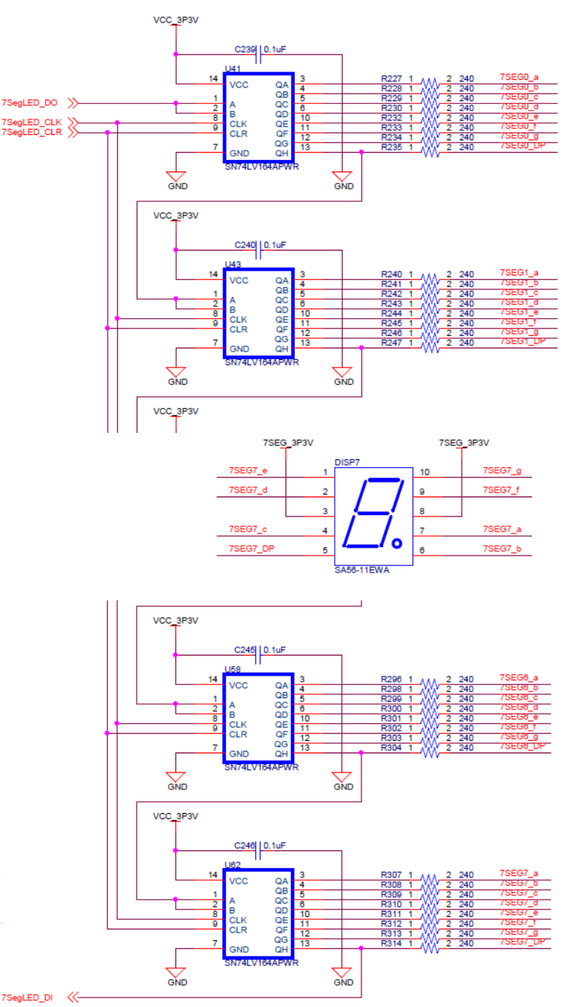
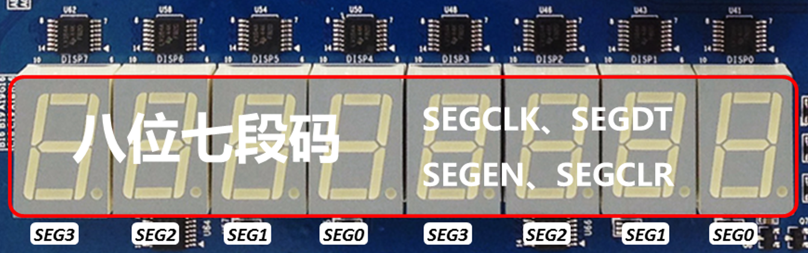
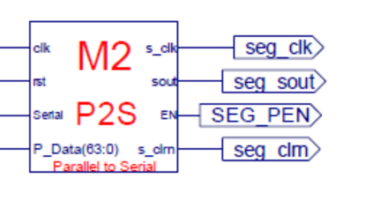
接口说明：主板七段码
静态译码74LS164移位输出
提供IP核P2S：64位移位输出
可作为移位寄存器实验
共阴
通过P2S模块输出：
P_Data[63:0]=SEGMENT[63:0]

Slide 24
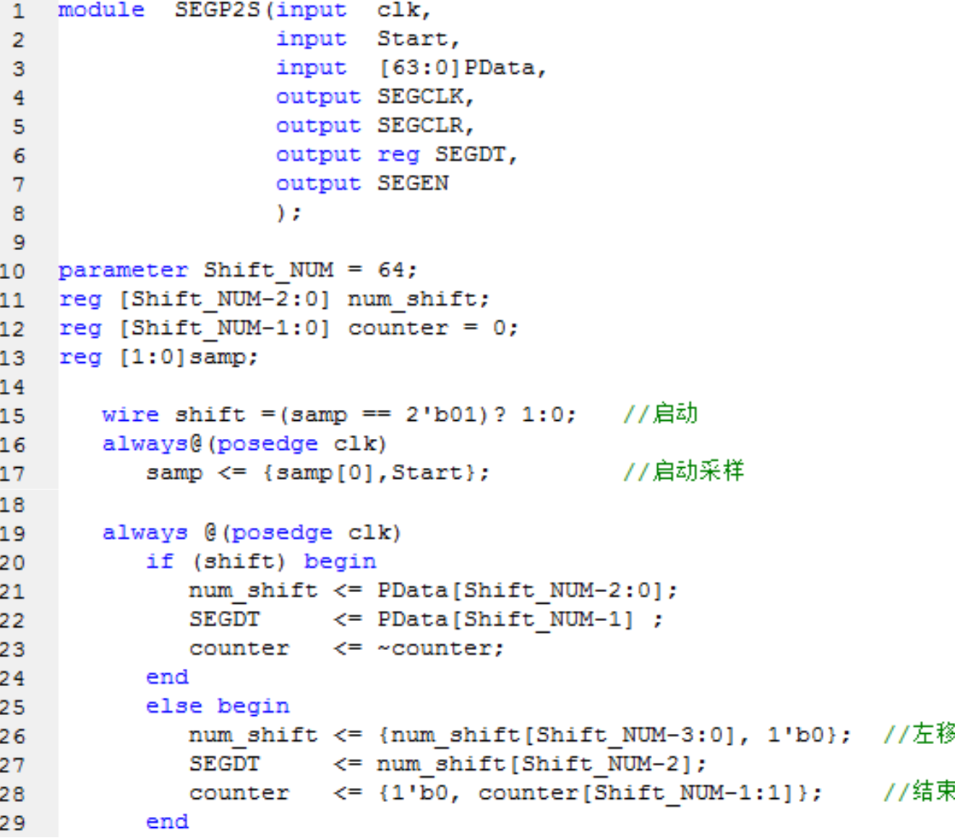
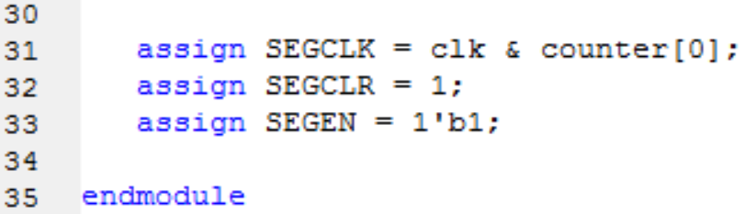
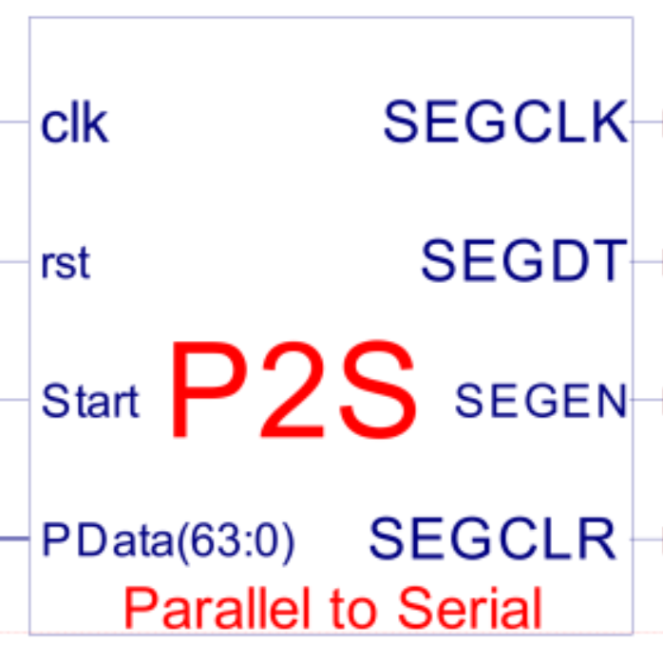
P2S核HDL：参考移位寄存器实验
核

Slide 25
引脚约束：P2S核
#七段码移位输出IP核接口
NET "SEGCLK" LOC = M24 | IOSTANDARD = LVCMOS33 ;
NET "SEGCLR" LOC = M20 | IOSTANDARD = LVCMOS33 ;
NET "SEGDT" LOC = L24 | IOSTANDARD = LVCMOS33 ;
NET "SEGEN" LOC = R18 | IOSTANDARD = LVCMOS33 ;

Slide 26
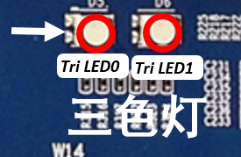
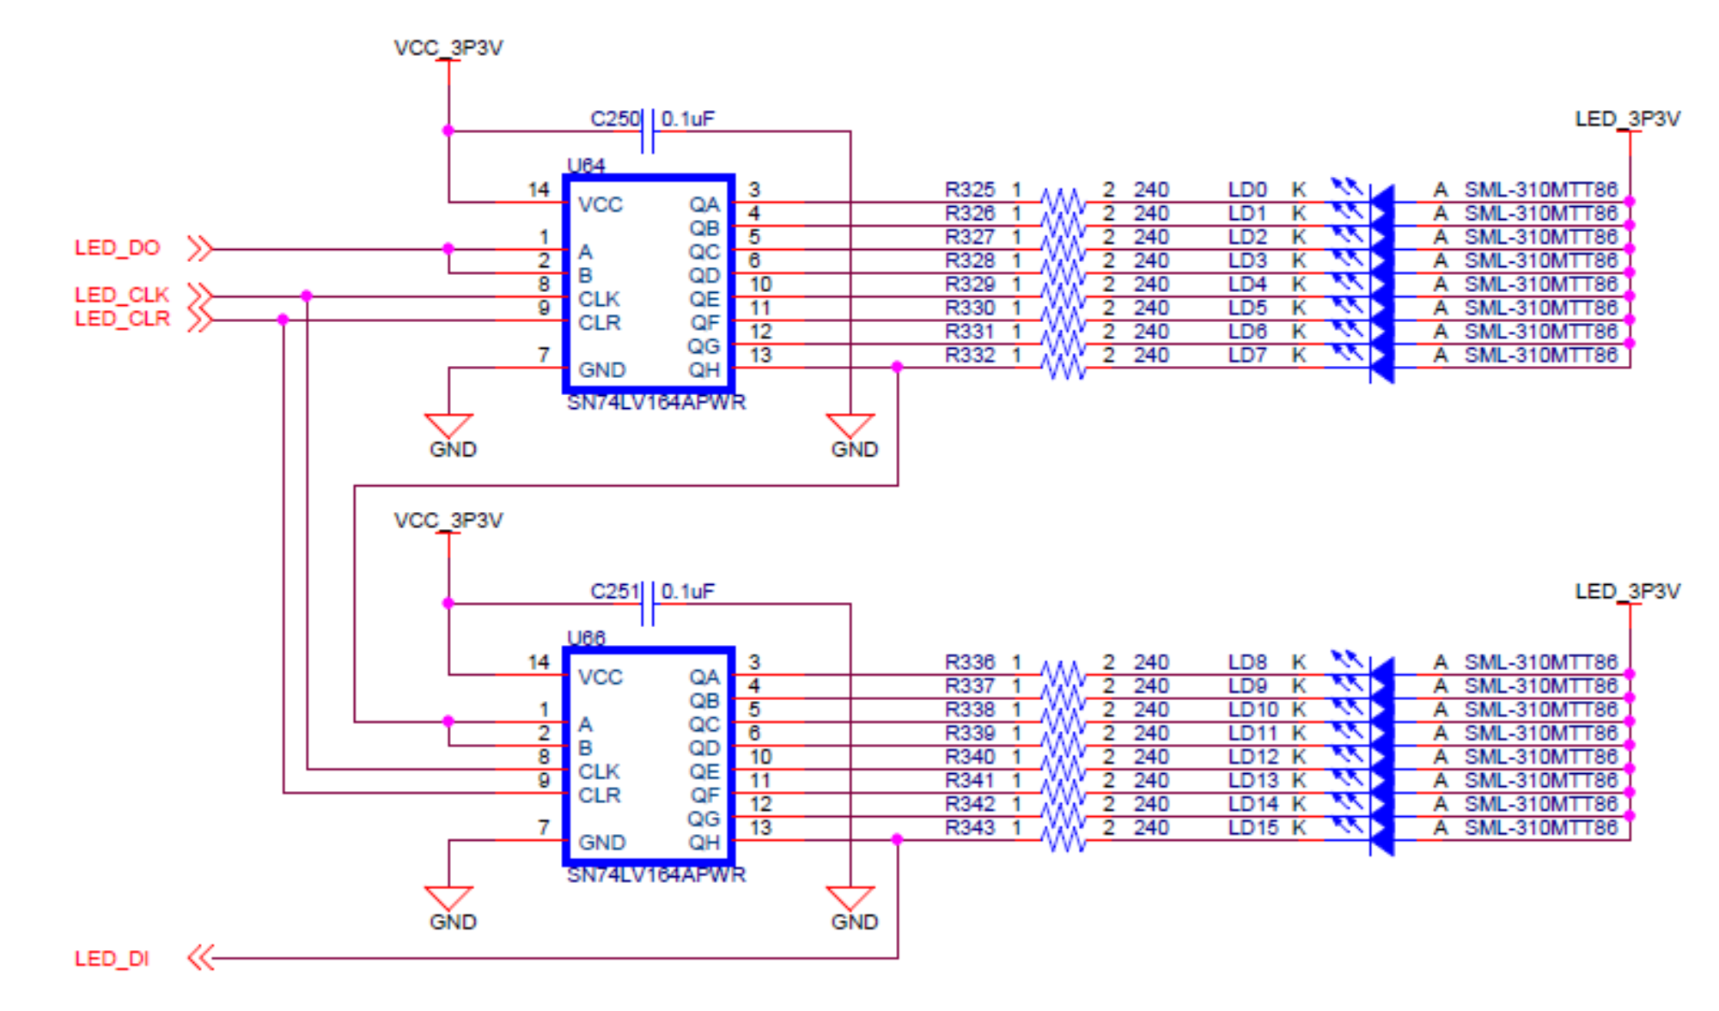
接口说明：主板LED灯
提供IP核LED_P2S：16位移位输出
可作为移位寄存器实验

Slide 27
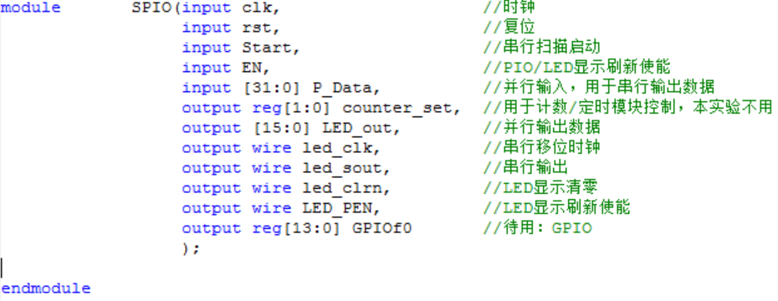
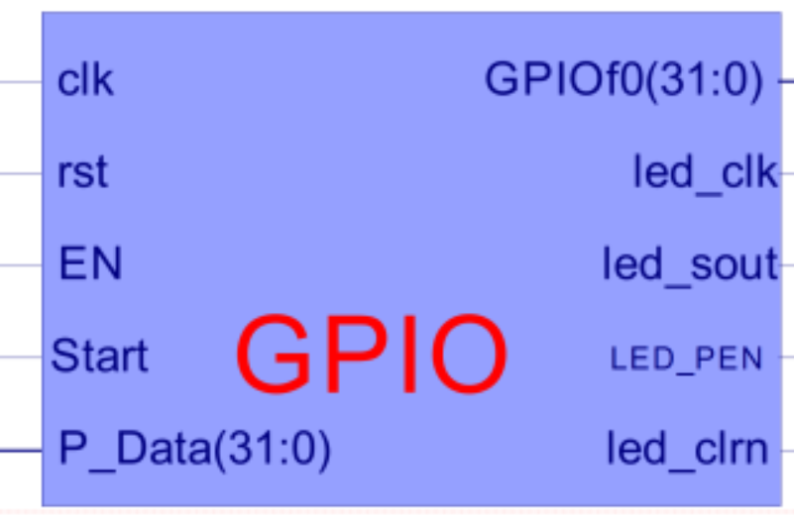
主板LED应用：并口调用LED_P2S核
PIO/LED-GPIO IP核端口信号
  可作为IP核调用空文档：端口文档

Slide 28
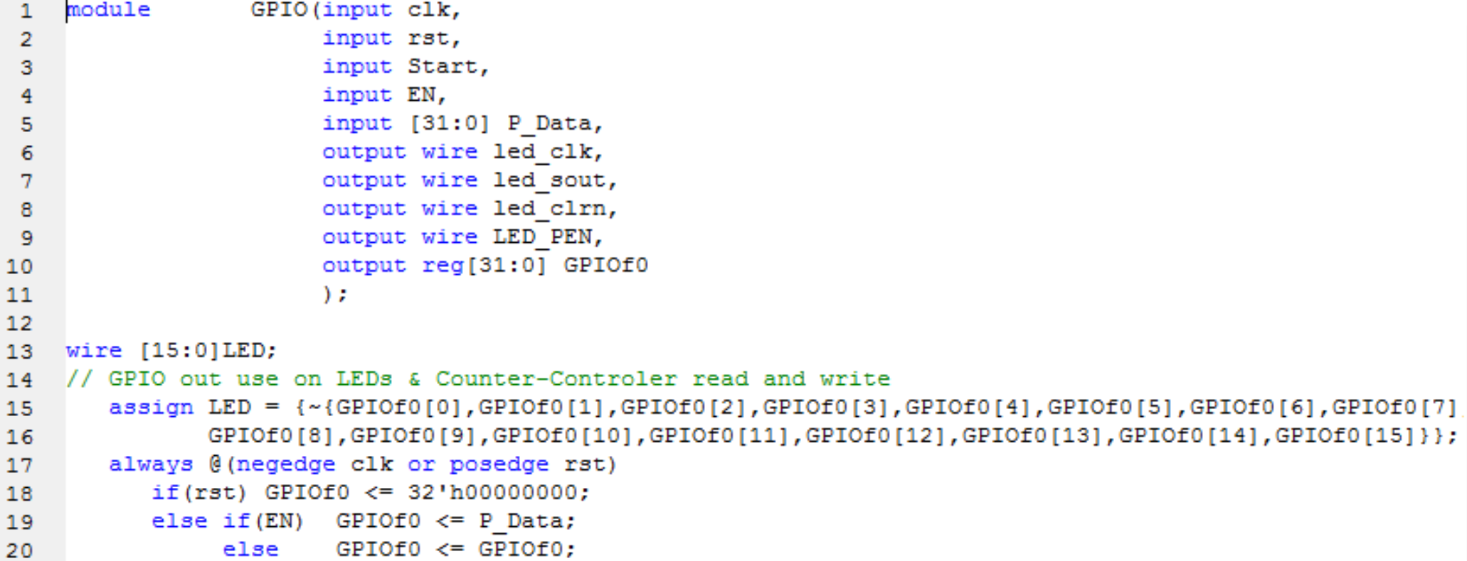
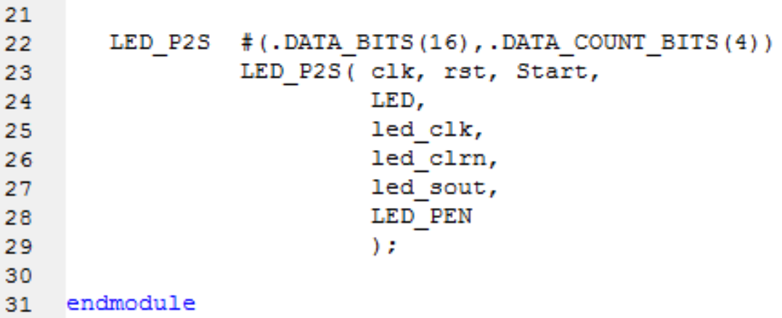
GPIO结构
核

Slide 29
引脚约束：LED_P2S核、三色LED
#LED IP核LED_P2S
NET "LEDCLK" LOC = N26 | IOSTANDARD = LVCMOS33 ;
NET "LEDCLR" LOC = N24 | IOSTANDARD = LVCMOS33 ;
NET "LEDDT" LOC = M26 | IOSTANDARD = LVCMOS33 ;
NET "LEDEN" LOC = P18 | IOSTANDARD = LVCMOS33 ;
#三色指示灯：Tri LED
NET "LEDR0" LOC = U21 | IOSTANDARD = LVCMOS33 ;#readn
NET "LEDG0" LOC = U22 | IOSTANDARD = LVCMOS33 ;#RDy
NET "LEDB0" LOC = V22 | IOSTANDARD = LVCMOS33 ;#CR
#NET "LEDR1" LOC = U24 | IOSTANDARD = LVCMOS18 ;
#NET "LEDG1" LOC = U25 | IOSTANDARD = LVCMOS18 ;
#NET "LEDB1" LOC = V23 | IOSTANDARD = LVCMOS18 ;

Slide 30
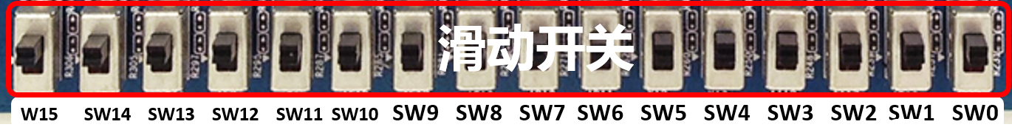
接口说明：主板Switch
独立开关
  NET "SW[0]" LOC = AA10 | IOSTANDARD = LVCMOS15;
  NET "SW[1]" LOC = AB10 | IOSTANDARD = LVCMOS15;
  NET "SW[2]" LOC = AA13 | IOSTANDARD = LVCMOS15;
  NET "SW[3]" LOC = AA12 | IOSTANDARD = LVCMOS15;
  NET "SW[4]" LOC = Y13 | IOSTANDARD = LVCMOS15;
  NET "SW[5]" LOC = Y12 | IOSTANDARD = LVCMOS15;
  NET "SW[6]" LOC = AD11 | IOSTANDARD = LVCMOS15;
  NET "SW[7]" LOC = AD10 | IOSTANDARD = LVCMOS15;
  NET "SW[8]" LOC = AE10 | IOSTANDARD = LVCMOS15 ;
  NET "SW[9]" LOC = AE12 | IOSTANDARD = LVCMOS15 ;
  NET "SW[10]" LOC = AF12 | IOSTANDARD = LVCMOS15 ;
  NET "SW[11]" LOC = AE8 | IOSTANDARD = LVCMOS15 ;
  NET "SW[12]" LOC = AF8 | IOSTANDARD = LVCMOS15 ;
  NET "SW[13]" LOC = AE13 | IOSTANDARD = LVCMOS15 ;
  NET "SW[14]" LOC = AF13 | IOSTANDARD = LVCMOS15 ;
  NET "SW[15]" LOC = AF10 | IOSTANDARD = LVCMOS15 ;

Slide 31
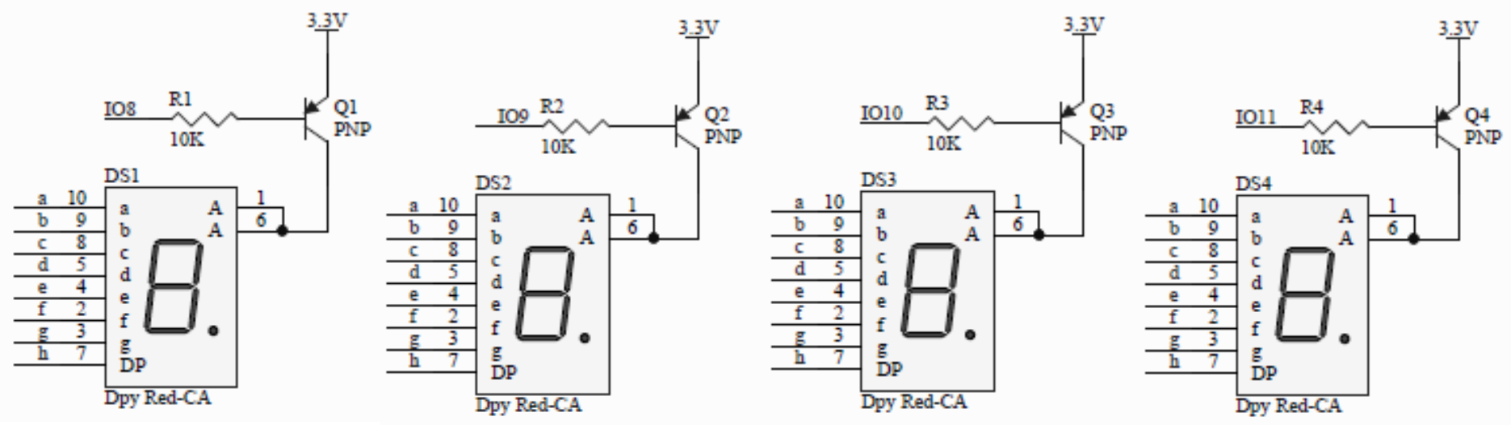
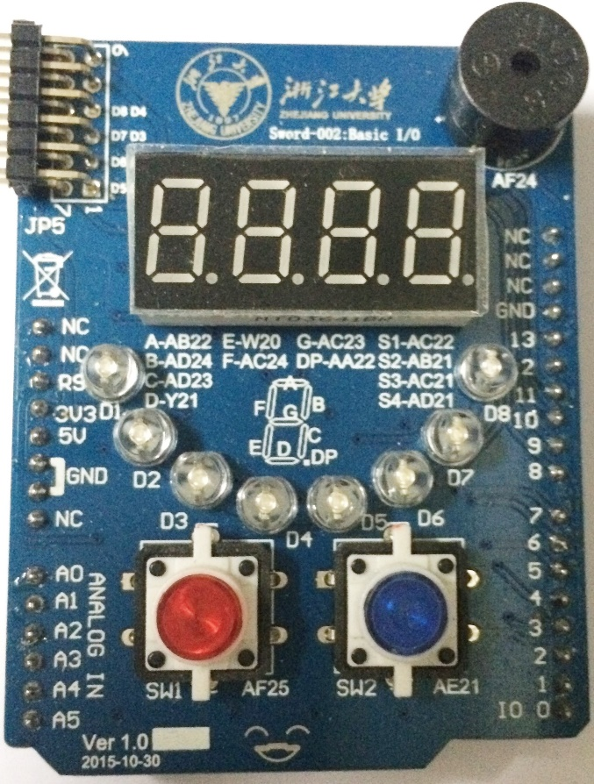
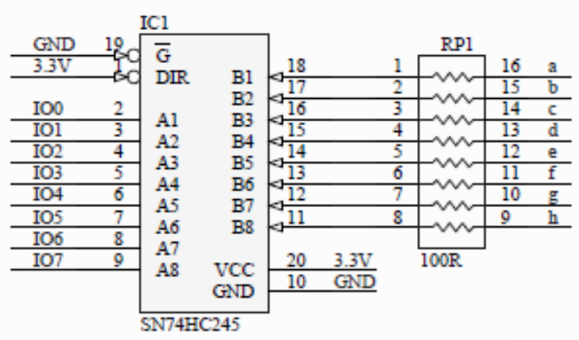
接口说明： Arduino子板-七段码
动态扫描译码兼容SP3
共阳：低有效

Slide 32
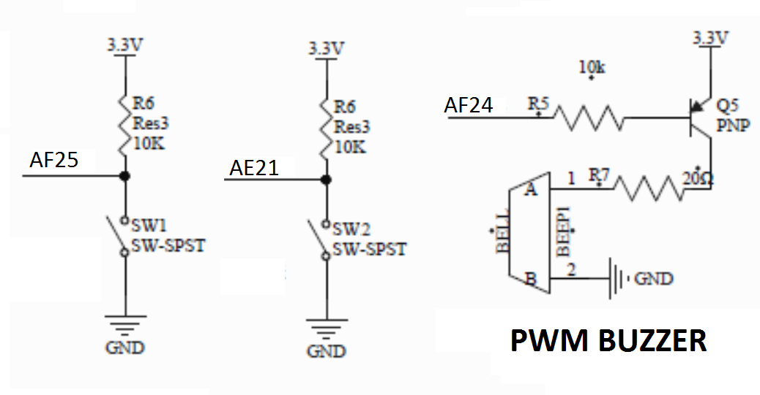
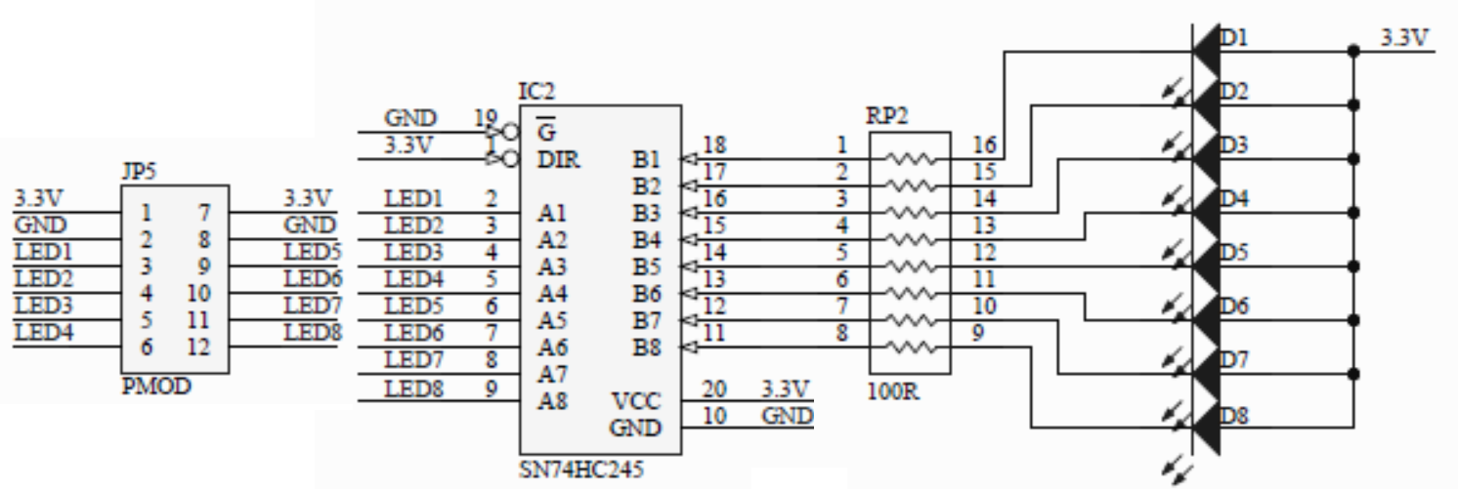
接口说明： Arduino子板-LED
LED直接输出兼容SP3
2个独立开新SW1、SW2
1个蜂鸣器
共阳：低有效

Slide 33
引脚约束：Arduino-Sword-002
NET "SEGMENT[0]" LOC = AB22 | IOSTANDARD = LVCMOS33 ;#a
NET "SEGMENT[1]" LOC = AD24 | IOSTANDARD = LVCMOS33 ;#b
NET "SEGMENT[2]" LOC = AD23 | IOSTANDARD = LVCMOS33 ;
NET "SEGMENT[3]" LOC = Y21 | IOSTANDARD = LVCMOS33 ;
NET "SEGMENT[4]" LOC = W20 | IOSTANDARD = LVCMOS33 ;
NET "SEGMENT[5]" LOC = AC24 | IOSTANDARD = LVCMOS33 ;
NET "SEGMENT[6]" LOC = AC23 | IOSTANDARD = LVCMOS33 ;#g
NET "SEGMENT[7]" LOC = AA22 | IOSTANDARD = LVCMOS33 ;#point
NET "AN[0]" LOC = AD21 | IOSTANDARD = LVCMOS33 ;
NET "AN[1]" LOC = AC21 | IOSTANDARD = LVCMOS33 ;
NET "AN[2]" LOC = AB21 | IOSTANDARD = LVCMOS33 ;
NET "AN[3]" LOC = AC22 | IOSTANDARD = LVCMOS33 ;
NET "LED[0]" LOC = AB26 | IOSTANDARD = LVCMOS33 ;#GPIOf0[0]
NET "LED[1]" LOC = W24 | IOSTANDARD = LVCMOS33 ;#GPIOf0[1]
NET "LED[2]" LOC = W23 | IOSTANDARD = LVCMOS33 ;#GPIOf0[2]
NET "LED[3]" LOC = AB25 | IOSTANDARD = LVCMOS33 ;#GPIOf0[3]
NET "LED[4]" LOC = AA25 | IOSTANDARD = LVCMOS33 ;#GPIOf0[4]
NET "LED[5]" LOC = W21 | IOSTANDARD = LVCMOS33 ;#GPIOf0[5]
NET "LED[6]" LOC = V21 | IOSTANDARD = LVCMOS33 ;#GPIOf0[6]
NET "LED[7]" LOC = W26 | IOSTANDARD = LVCMOS33 ;#GPIOf0[7]
NET "Buzzer" LOC = AF24 | IOSTANDARD = LVCMOS33 ;
NET “SW1" LOC = AF25 | IOSTANDARD = LVCMOS33 ;
NET “SW2" LOC = AE21 | IOSTANDARD = LVCMOS33 ;

Slide 34
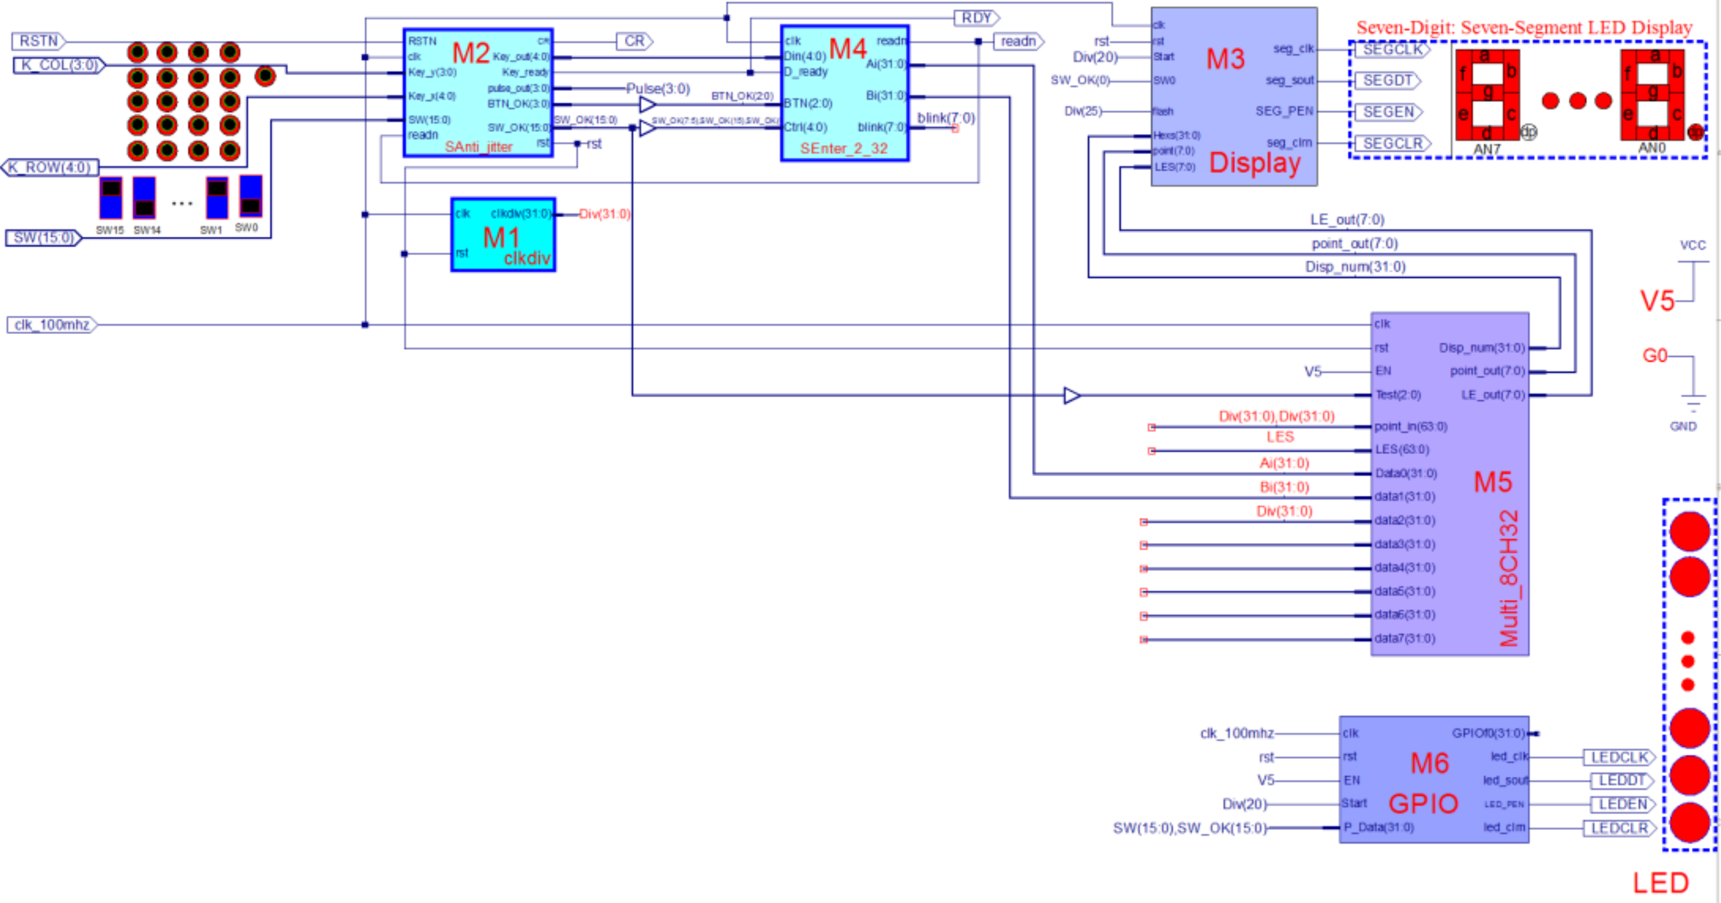
接口DEMO：SWord主板
M1：通用分频模块
M2：阵列键盘
M3：8位七段显示器
M4：双32位数据输入(兼容独立按键)
M5：八显示通道
M6：GPIO（含16位LED输出）

Slide 35
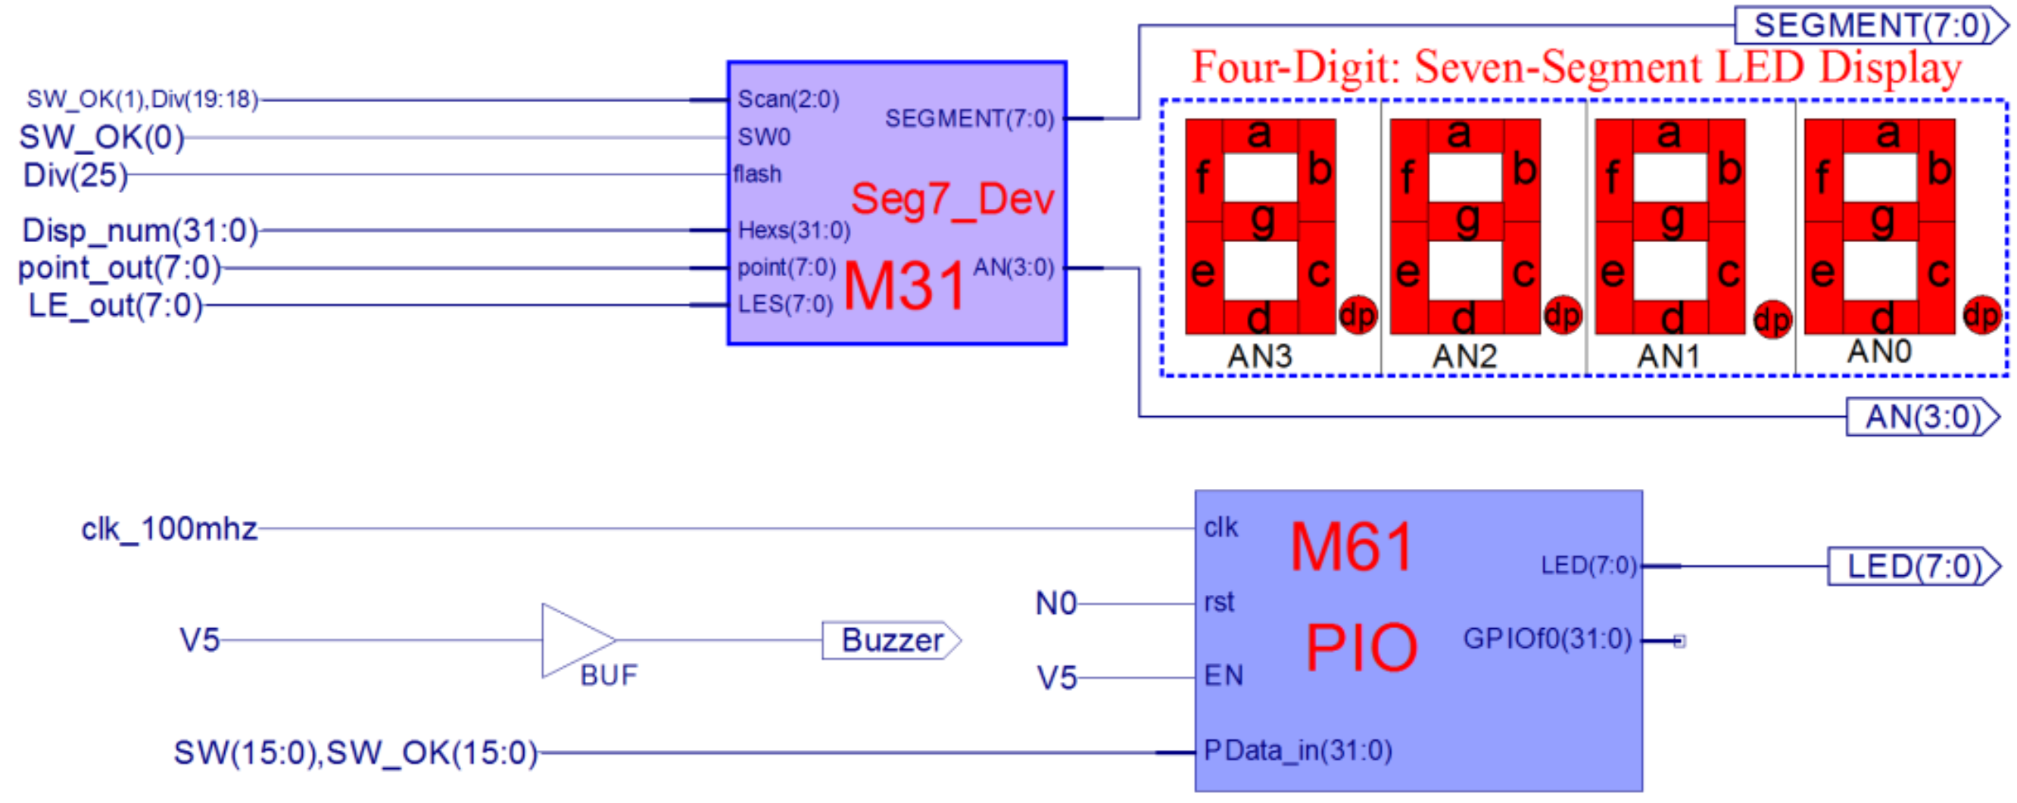
接口DEMO： Arduino子板
M31：4位七段码显示32位
  SW[1]=0,低16位； SW[1]=1,高16位
M61： PIO（含8位LED输出）

Slide 36
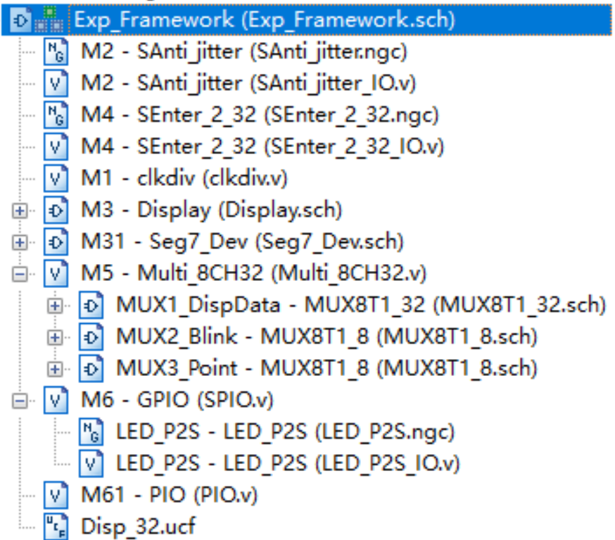
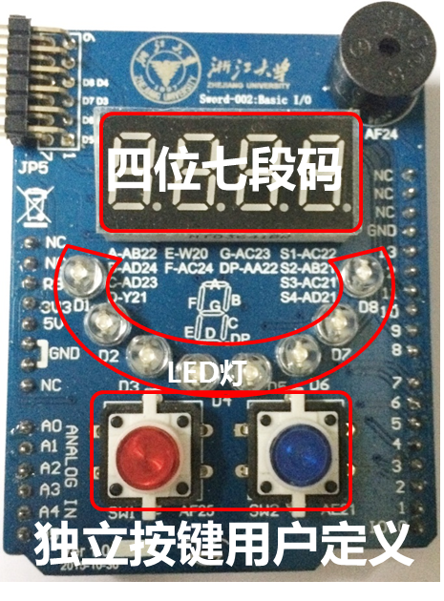
接口DEMO：层次结构
接口物理映射：Arduino子板

Slide 37
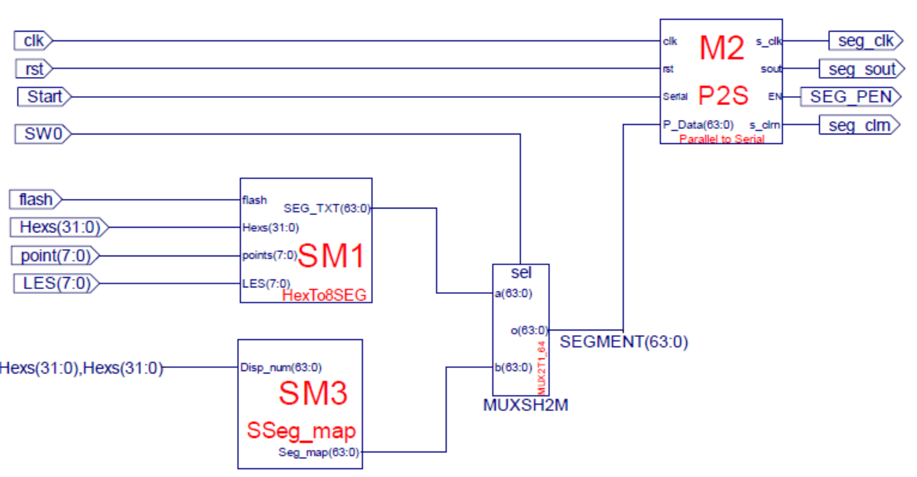
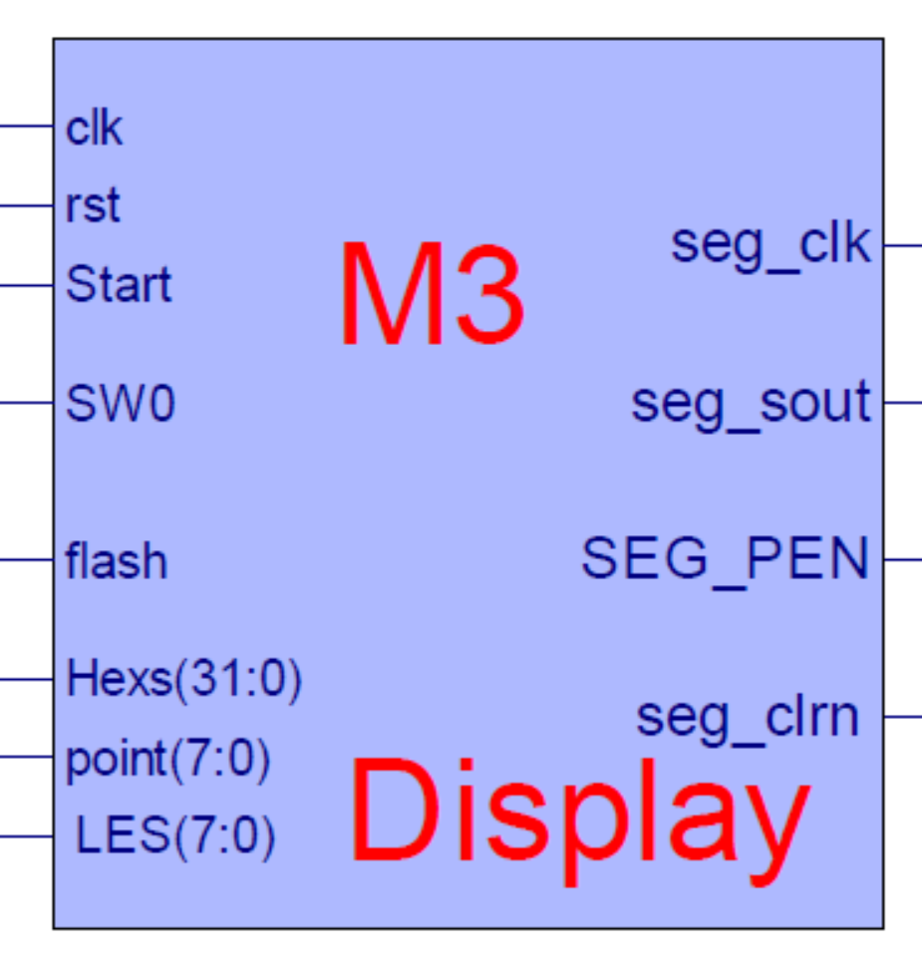
32位显示模块：Display
针对主板Sword
与16位结构完全一样
  区别
    输入数据宽度增加
    静态译码，同步串行输出
显形扩展
Sword主板

Slide 38
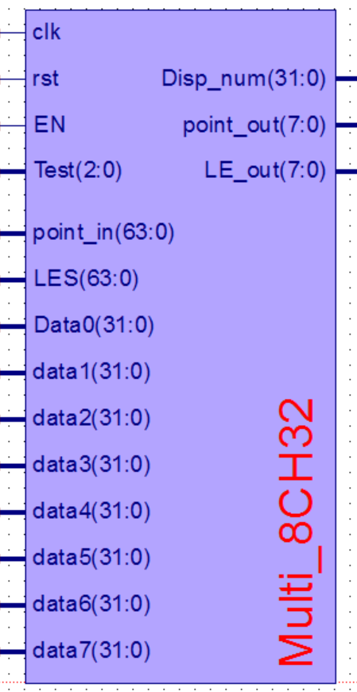
辅助：八显示通道 Multi_8CH32
显示(数据)通道模块
  8个七段显示(32位数据)通道
  I/O接口接口信号功能
    clk：同步时钟(后期扩展预留)
    rst：复位信号(后期扩展预留)
    EN：使能信号(仅控制通道0)
    SW[7:5]：通道选择控制
    Point_in(63:0)：小数点输入
      每个通道8位，共64位
    LES(31:0)：使能LE (闪烁)控制输入
      每个通道8位，共64位
    Data0-Data7[31:0]：数据通道
    LES_out(7:0) ：当前使能位输出
    Point_out(7:0)：当前小数点输出

Slide 39
Multi_8CH32模块：调用信号关系
  Multi_8CH32 U5( .clk(clk_io), .rst(rst),
  . EN(EN), //通道0
  . point_in(point_in), //外部输入 .blink_in(blink_in), //外部输入
  .Test(SW_OK[7:5]), //来自开头去抖
  .Test_data0(???????????), //通道0输入
  .Test_data1(???????????) //通道1输入
  .Test_data2(????????????), //通道2输入
  .Test_data3(???????????), //通道3输入
  .Test_data4(???????????), //通道4输入
  .Test_data5(???????????), //通道5输入
  .Test_data6(???????????), //通道6输入
  .Test_data7(???????????), //通道7输入
  .point_out(point_out), //输出到显示模块
  .blink_out(blink_out), //输出到显示模块
  .disp_num(disp_num) //输出到显示模块
  );

Slide 40
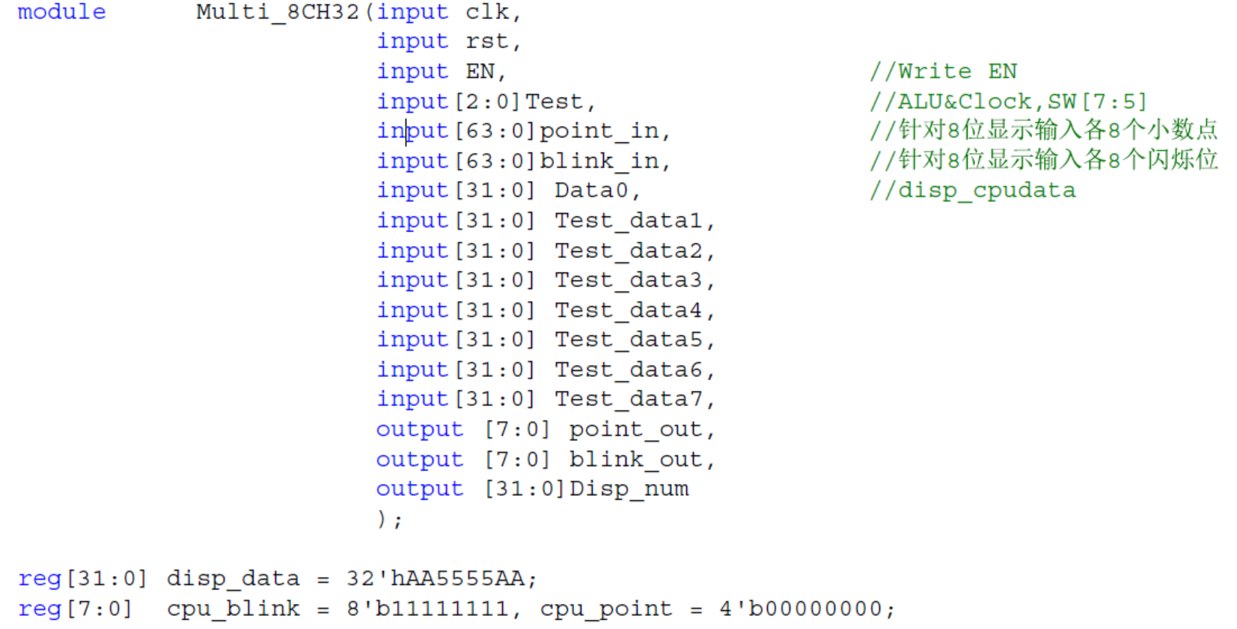
Multi_8CH32 模块：端口描述
endmodel
……调用三个MUX8T1_32和通道0处理

Slide 41
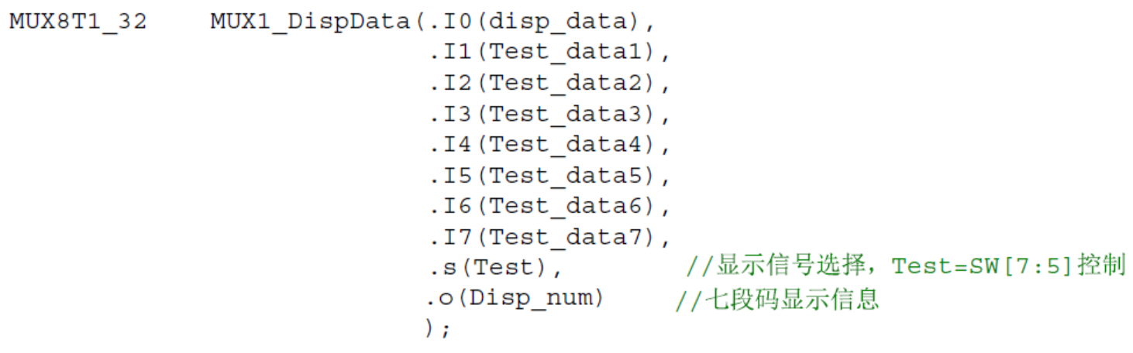
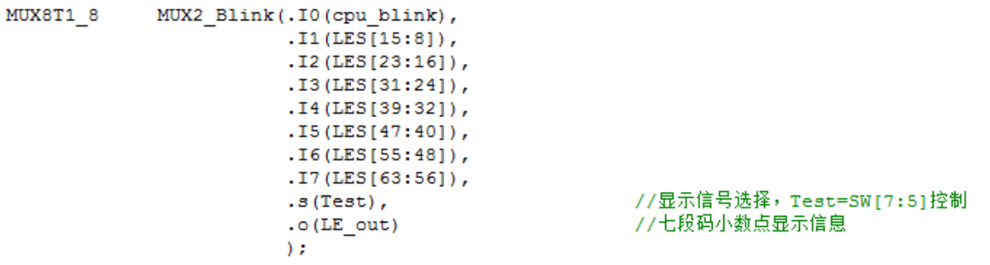
Multi_8CH32 模块：调用MUX8T1
数据通道：
使能通道：

Slide 42
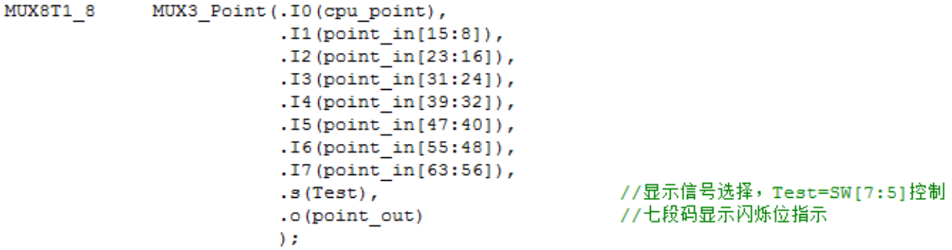
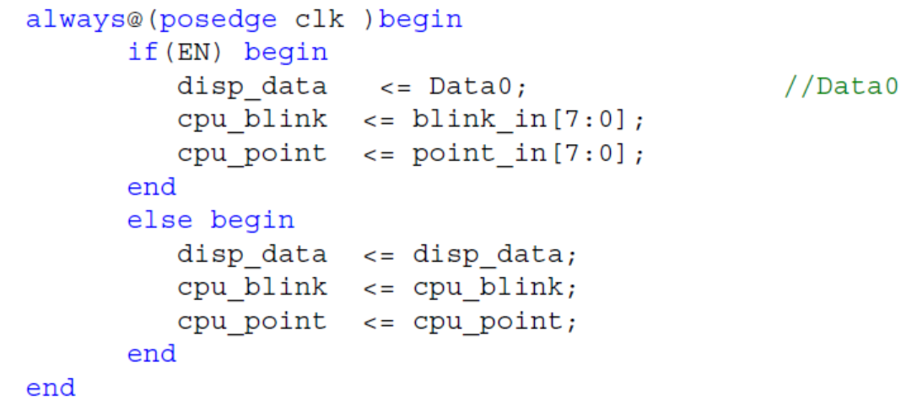
小数点通道：
通道“0”控制：

Slide 43
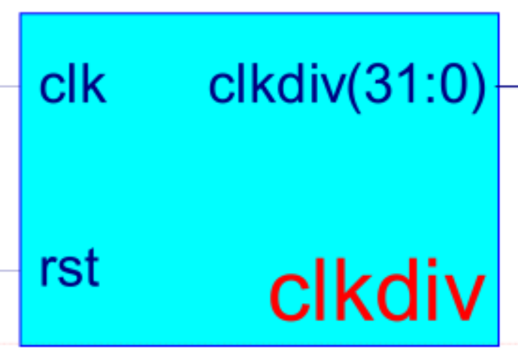
辅助模块：通用分频器
module clkdiv(input clk,
input rst,
output reg[31:0]clkdiv
);
// Clock divider-时钟分频器
always @ (posedge clk or posedge rst) begin
if (rst) clkdiv <= 0;
else clkdiv <= clkdiv + 1'b1;
end
endmodule

Slide 44
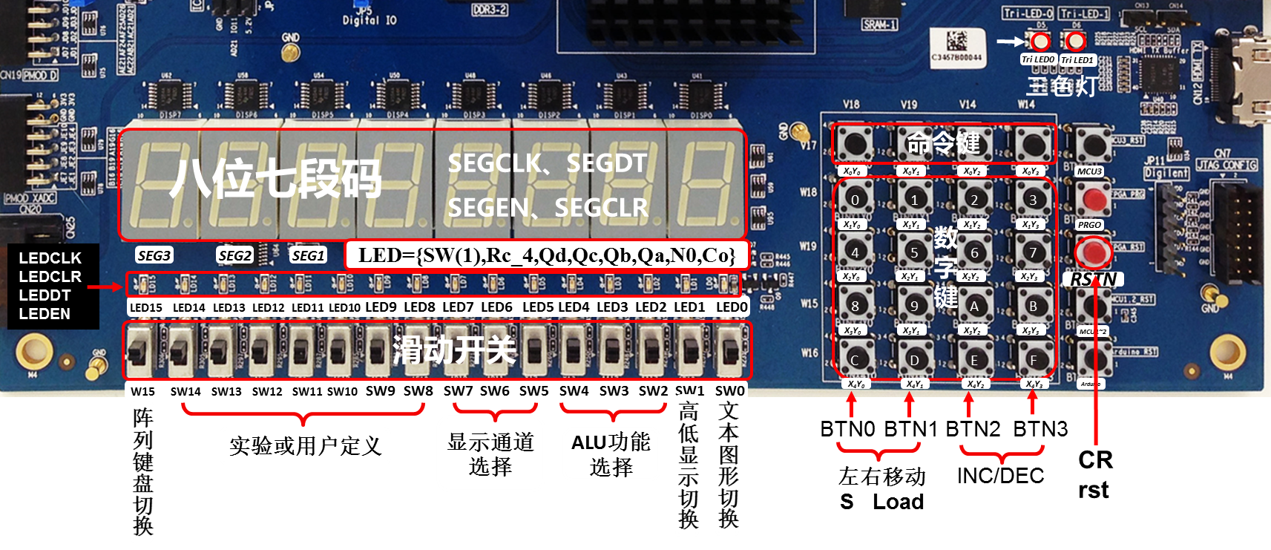
接口物理映射：SWORD主板

Slide 45
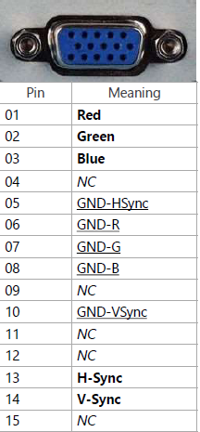

接口说明： VGA
12位VGA接口（RGB656）
Pin 1: Red
Pin 2: Green
Pin 3: Blue
Pin 13: HS
Pin 14: VS

Slide 46


VGA驱动接口：根据李亚民教授代码修改
行扫描
帧扫描

Slide 47

像素地址与同步
行列地址
正程
同步信号
显示信号

Slide 48

VGADEMO：屏幕显示圆
屏幕显示实心圆
  左下角的6个按钮控制上下左右
  和大小
  SW
    SW[0]=1，七段码显示圆心坐标
    SW[12:1] 控制圆颜色(R、G、B)全低为黑色
    SW[14]控制背景色：
      SW[14]=0白色， SW[14]=1花屏

Slide 49

接口DEMO： 增加VGA

Slide 50


VGADEMO：参考代码

Slide 51



Slide 52
引脚约束
NET "B[0]" LOC = T20 | IOSTANDARD = LVCMOS33 | SLEW = FAST ;
NET "B[1]" LOC = R20 | IOSTANDARD = LVCMOS33 | SLEW = FAST ;
NET "B[2]" LOC = T22 | IOSTANDARD = LVCMOS33 | SLEW = FAST ;
NET “B[3]" LOC = T23 | IOSTANDARD = LVCMOS33 | SLEW = FAST ;
NET “G[0]" LOC = R22 | IOSTANDARD = LVCMOS33 | SLEW = FAST ;
NET “G[1]" LOC = R23 | IOSTANDARD = LVCMOS33 | SLEW = FAST ;
NET “G[2]" LOC = T24 | IOSTANDARD = LVCMOS33 | SLEW = FAST ;
NET “G[3]" LOC = T25 | IOSTANDARD = LVCMOS33 | SLEW = FAST ;
NET “R[0]" LOC = N21 | IOSTANDARD = LVCMOS33 | SLEW = FAST ;
NET “R[1]" LOC = N22 | IOSTANDARD = LVCMOS33 | SLEW = FAST ;
NET “R[2]" LOC = R21 | IOSTANDARD = LVCMOS33 | SLEW = FAST ;
NET “R[3]" LOC = P21 | IOSTANDARD = LVCMOS33 | SLEW = FAST ;
NET “HS" LOC = M22 | IOSTANDARD = LVCMOS33 | SLEW = FAST ;
NET “VS" LOC = M21 | IOSTANDARD = LVCMOS33 | SLEW = FAST ;

Slide 53

接口说明：USB-HID键盘 PS2
键盘
  USB键盘
  硬件已经转换为PS2协议
  中间USB接口
  引脚约束
#PS2
NET "PS2_clk" LOC = N18 | IOSTANDARD = LVCMOS33 ;
NET "PS2_data" LOC = M19 | IOSTANDARD = LVCMOS33 ;
PS2传输时序

Slide 54
PS/2协议参考代码：李亚民教授提供
module ps2_keyboard (input clk, clrn, ps2_clk, ps2_data, rdn,
output [7:0] data,
output ready, overflow);
reg overflow; // fifo overflow
reg [3:0] count; // count ps2_data bits, internal signal, for test
reg [9:0] buffer; // ps2_data bits
reg [7:0] fifo[7:0]; // data fifo
reg [2:0] w_ptr, r_ptr; // fifo write and read pointers
reg [2:0] ps2_clk_sync;
always @ (posedge clk) begin
ps2_clk_sync <= {ps2_clk_sync[1:0],ps2_clk};
end
wire sampling = ps2_clk_sync[2] & ˜ps2_clk_sync[1];
always @ (posedge clk) begin
if (clrn == 0) begin
count <= 0;
w_ptr <= 0;
r_ptr <= 0;
overflow <= 0;

Slide 55
  end else if (sampling) begin
  if (count == 4’d10) begin
  if ((buffer[0] == 0) && // start bit
  (ps2_data) && // stop bit
  (ˆbuffer[9:1])) begin // odd prity：SWORD用偶校验
  fifo[w_ptr] <= buffer[8:1]; // kbd scan code
  w_ptr <= w_ptr + 3’b1;
  overflow <= overflow | (r_ptr == (w_ptr + 3’b1));
  end
  count <= 0; // for next
  end else begin
  buffer[count] <= ps2_data; // store ps2_data
  count <= count + 3’b1; // count ps2_data bits
  end
  end
  if (!rdn && ready) begin
  r_ptr <= r_ptr + 3’b1;
  overflow <= 0;
  end
  end
  assign ready = (w_ptr != r_ptr);
  assign data = fifo[r_ptr];
endmodule
even prity

Slide 56
引脚约束
#PS2
NET "PS2_clk" LOC = N18 | IOSTANDARD = LVCMOS33 ;
NET "PS2_data" LOC = M19 | IOSTANDARD = LVCMOS33 ;

Slide 57


